Slide 1
对话评测组织及经验分享
哈工大2020级硕士研究生 张开颜
社会计算与信息检索研究中心
2020年7月9日

Slide 2
主要内容
近年对话评测一览
SMP-ECDT
2017-2020
SMP-MCC
2019-2020
其他对话评测
Notes:
中文人机对话技术评测
机器人群聊评测

Slide 3
对话评测介绍
近几年主要对话评测
 | DSTC 1-7 | DSTC 9 | SMP-ECDT 17-19 | SMP-ECDT 20 | JD DC | SMP-MCC
组织机构 | MSR/Alexa/CMU Facebook/IBM/Google etc |  | 哈工大/讯飞/清华大学 |  | 京东/智源 | 哈工大
任务简述 | 端到端任务型对话回复生成/检索等 | 基于知识对话 多模态等 | 意图分类 任务型对话 | 小样本语言理解 知识驱动对话 | 客服对话 多模态 | 机器人 群聊对话
评测方式 | 客观+人工 |  | 客观+人工 | 客观+人工 | 客观+人工 | 人工
评测时间 | 2012-2017 | 2020 | 2017-2019 | 2020 | 2018/2020 | 2019/2020
Notes:
（1）英文的对话评测，DSTC系列评测
（2）中文的对话评测

Slide 4
SMP-ECDT
主要内容
SMP-ECDT 评测简介
SMP-ECDT 2017/2018
SMP-ECDT 2019
SMP-ECDT 2020

Slide 5


SMP-ECDT
SMP中文人机对话技术评测（The Evaluation of Chinese Human-Computer Dialogue Technology，SMP-ECDT）
历届ECDT评测任务
2017
2018
2019
用户意图领域分类
特定域任务型人机对话在线评测
用户意图领域分类
特定域任务型人机对话在线评测
自然语言理解评测
个性化对话竞赛
2020
小样本对话语言理解技术评测
知识驱动的多轮对话竞赛
Notes:
（1）在中国中文信息学会社会媒体处理专业委员会（CIPS-SMP）指导下，伟男老师作为评测主席，连续召开四届
（2）由哈工大SCIR、科大讯飞和清华大学联合承办；由华为公司赞助
（3）评测任务方面，2017/18 评测任务相同，在数据和评测细节方面进行了优化
（4）考虑人机对话研究上的热点，和在实际应用中的关键核心问题，评测主要任务型对话的相关任务
（5）2019年个性化对话开始尝试闲聊对话的评测

Slide 6


SMP-ECDT
任务型对话介绍
多用于垂直领域业务助理系统
微软小娜、百度度秘、阿里小蜜、DTP等
具有明确的任务目标
订餐、订票等
帮我订一张去北京的机票
请问您从哪里出发？
从哈尔滨出发
请问您什么时候出发？
明天上午九点半
好的，已经帮您预订明天9:30从哈尔滨至北京的机票。
Notes:
（1）在介绍具体评测之前，先简单介绍一下任务型对话

Slide 7
SMP-ECDT
任务型对话系统介绍
Pipeline VS. End2End
Pipeline任务型对话系统组成
对话技术平台（DTP）
Notes:
（1）任务型对话系统主要分为Pipeline和End2End两种类型；Pipeline采用模块化的结构，可解释性强，易于落地，但是有一些缺点，比如不够灵活，不好迁移；端到端是近期的研究热点，灵活性强，可扩展性高，但是对于数据的数量和质量要求较高，效果有限，处于探索中。
（2）评测任务侧重于Pipeline类型任务型对话系统，举例，实验室对话技术平台LTP的架构图，分为三个模块：
a）自然语言理解，NLU。
b）对话管理。首先是状态追踪，根据对话历史，维护当前对话状态，对话状态是对整个对话历史的累积语义表示，一般就是槽值对；然后是对话策略，策略优化，根据当前对话状态输出下一步系统动作；比如说这里就需要询问出发地；
c）自然语言生成，NLG。

Slide 8
SMP-ECDT 2017/2018
任务一：用户意图领域分类
评测说明
包含闲聊和垂类两大类，其中垂类又细分为30个垂直领域
仅考虑针对单轮对话用户意图的领域分类
评测方式
开放式评测（2017年封闭式评测）
Codalab提交（2017年API提交）
http://ir.hit.edu.cn/smp2017-ecdt
Zhang W N, Chen Z, Che W, et al. The first evaluation of Chinese human-computer dialogue technology[J]. arXiv preprint arXiv:1709.10217, 2017.
Notes:
下面就是介绍ECDT系列评测，2017和2018任务相同，放一起介绍
API提交对于企业界更加友好

Slide 9
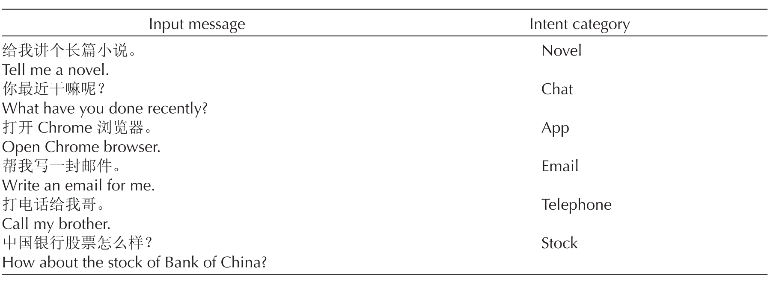
SMP-ECDT 2017/2018
任务一：用户意图领域分类
评测数据
Zhao Z, Zhang W, Che W, et al. An Evaluation of Chinese Human-Computer Dialogue Technology[J]. Data Intelligence, 2019, 1(2): 187-200.
Notes:
（1）评测数据都是中文的

Slide 10
SMP-ECDT 2017/2018
任务一：用户意图领域分类
评测结果
开放域可以自行收集数据
ECDT 2018 取消封闭域评测
ECDT 2018 增加专业标注数据
封闭域（ECDT 2017）
名次 | F1 Score
1 | 0.9391
2 | 0.9288
3 | 0.9089
开放域（ECDT 2017）
1 | 0.9414
2 | 0.9288
3 | 0.9258
开放域（ECDT 2018）
名次 | F1 Score
1 | 0.8339
2 | 0.8276
3 | 0.8008
4 | 0.7923
5 | 0.7846
6 | 0.7735
7 | 0.7722
Notes:
（0）评测结果，我们这里为了方便比较，取了前三名
（1）评价指标直接使用F值
（2）开放域可以自行收集数据，效果要好一些
（3）ECDT 2018增加了数据，难度更大一些

Slide 11
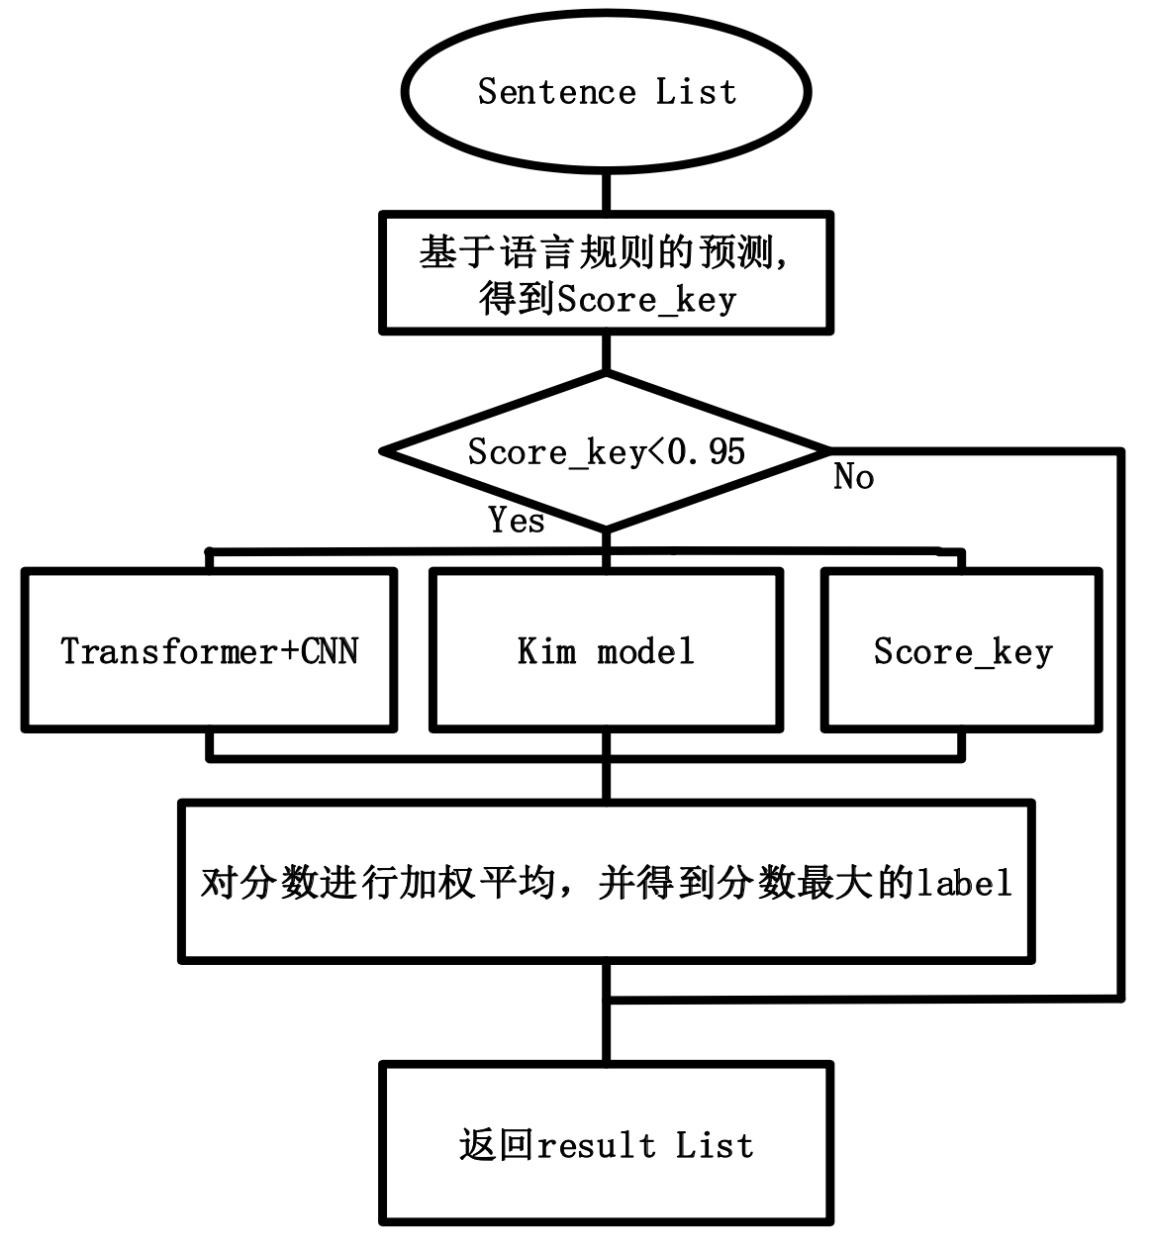
SMP-ECDT 2017/2018
任务一：用户意图领域分类
参赛方案
ECDT 2017
LSTM，domain keywords
Char-level CNN
N-gram，TF-IDF，SVM
ECDT 2018
Transformer，CNN
LSTM，domain keywords
fastText，CNN
ECDT 2018 第一名方案流程
Notes:
（1）ECDT 2017第一名在封闭域和开放域都取得第一名，使用LSTM分类和领域关键词（使用人工构建的领域知识表）修正；
（2）ECDT 2017，有一些使用深度学习的方案，还有很多使用机器学习（N-gram + SVM）、规则模板的方案；
（3）ECDT 2018基本都是使用深度学习的方案
（4）ECDT 2018第一名方案
（5）在意图分类中关键词表识别，设定阈值，效果就不错了；规则方法在刷榜中仍然是很有用的

Slide 12
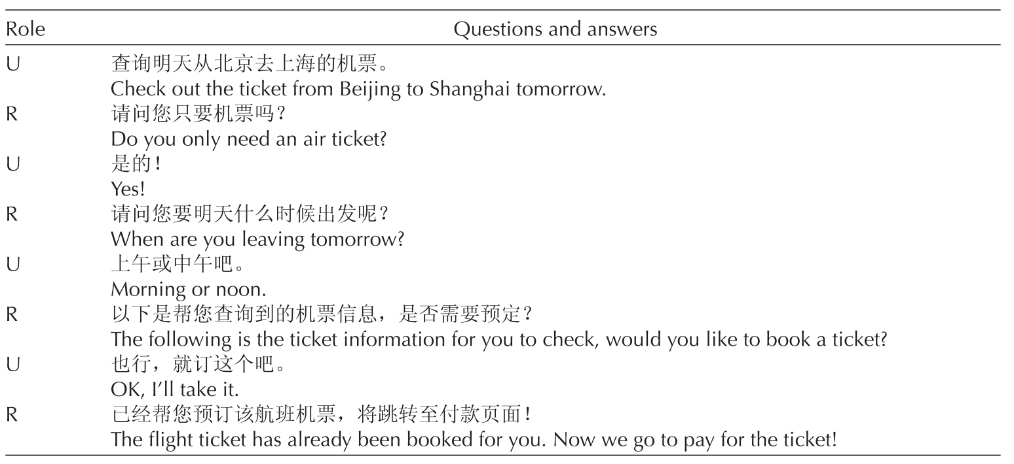
SMP-ECDT 2017/2018
任务二：特定域任务型人机对话在线评测
评测说明
特定领域：机票类、火车票类和酒店类3个垂直领域
评测方式
用户意图描述
人机交互评测 ➔
﻿“帮我订一张从北京到上海的飞机票，早上或者中午都行”
“Booking a flight from Beijing to Shanghai in the morning or at noon”.
Notes:
（1）对于每个参赛系统，主办方提供给测试人员完整的用户意图描述
（2）对于任意相同的用户意图描述，对不同参赛系统给定相同的首轮对话输入启动评测
（3）评测过程中评测员根据给定的完整意图描述与参赛系统进行交互，直至对话结束
（4）结束条件为系统返回所有任务的执行结果，超过50个对话轮数，手动结束测试

Slide 13
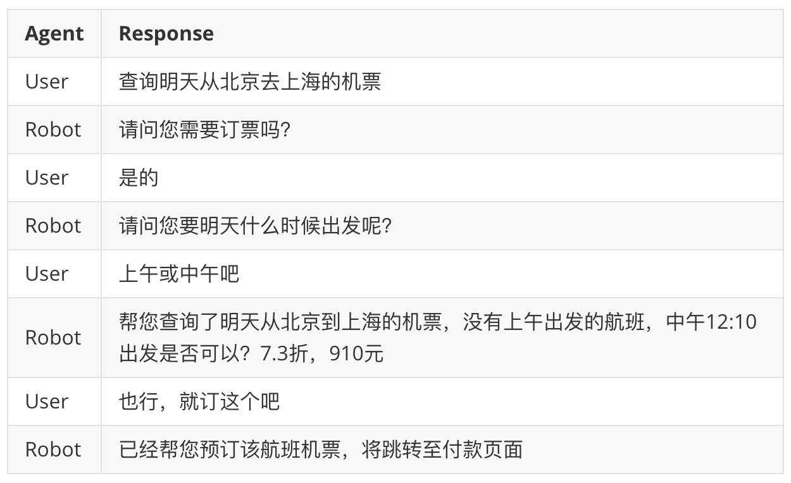
SMP-ECDT 2017/2018
任务二：特定域任务型人机对话在线评测
评测数据
来自于科大讯飞股份有限公司
包含自系统日期起一个月的机票、火车票以及各地酒店信息
人工写若干个测试任务，包含订机票/火车票/宾馆三种简单意图任务或多意图任务

Slide 14
SMP-ECDT 2017/2018
任务二：特定域任务型人机对话在线评测
评价指标
任务完成率
每一个测试对话看做是一个任务，测试过程中完成的任务数占任务总数的比率
用户满意度
完成一个任务所产生的对话句子（utterance）数，在完成任务的前提下越少越好
回复语言的自然度
评测员对系统的主观打分，包含5个取值{-2,-1,0,1,2}
未覆盖情况的引导能力
主观打分，包含2个取值{0,1}
Notes:
举例来说，如果当前只支持查询十日航班，那么当查到十日之外信息时，是否能友好的引导。

Slide 15
SMP-ECDT 2017/2018
任务二：特定域任务型人机对话在线评测
参赛方案（ECDT 2017/2018 第一名方案）
意图层次分类（GRU/胶囊网络）
属性抽取/推理（BiLSTM+CRF）
对话状态管理（强化学习）
意图理解（Bimpm）
业务模块逻辑处理（槽位填充/API调用）
ECDT 2017/2018 第一名方案架构图
Notes:
（1）ECDT 2017和2018第一名是同一个机构，相比于ECDT 2017特定域任务型人机对话在线评测任务，ECDT 2018的最大变化就是加入了多意图识别以及多意图场景下的预定或查询任务
a）意图分类，GRU进行层次分类，模型之上还加入了关键词词典；多意图中的子意图识别使用胶囊网络（卷积神经网络的变体）；
b）属性抽取与推理，序列标注任务，利用字为单位进行序列标注，包括时间、地点等标签；多意图涉及属性的推理与共享，主要使用依存句法分析，利用依存关系进行属性间的推理；
c）对话状态管理，实现多轮交互，采用深度强化学习进行上下文决策，从而可以决策当前的会话由哪个业务模块去处理；
d）特定领域的意图理解，使用双边多角度文本匹配模型进行用户问句和FAQ中话术的匹配；
e）业务模块，槽位填充，也会调用API和数据库，比如地图/机票查询
（2）其他方案，大体遵循Pipeline的流程，对于各个模块的处理模型选择不同，机器学习或者规则模板，效果都会差一些

Slide 16
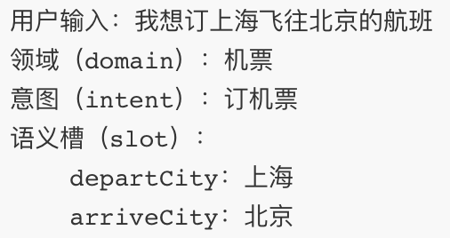
SMP-ECDT 2019
任务一：自然语言理解评测
评测说明
单轮对话的理解
包括领域分类、意图识别和语义槽天从三项子任务
评测方式
Codalab提交模型
评测指标
领域分类、意图识别，采用准确率评价
语义槽填充，采用F值评价
最终评价指标，句准确率
http://conference.cipsc.org.cn/smp2019/evaluation.html
Notes:
（1）对于领域分类、意图识别，我们采用准确率（acc）来评价。
（1-1）对于domain，当预测的值与标准答案相同时即为正确。
（1-2）对于intent来说，当domain预测正确，且intent的预测的值与标准答案相同时才为正确。
（2）对于语义槽填充，我们采用F值来评价。
（2-1）对于slots来说，我们采用F值作为评价指标，当预测的slots的一个key-value组合都符合标准答案的一个key-value组合才为正确(domain和intent的也必须正确)。
（3）为了综合考虑模型的能力，我们最终采用句准确率（sentence acc）来衡量一句话领域分类、意图识别和语义槽填充的综合能力，即以上三项结果全部正确时候才算正确，其余均算错误。本次评测最终以sentence acc作为最后评价指标。
（4）任务示例

Slide 17
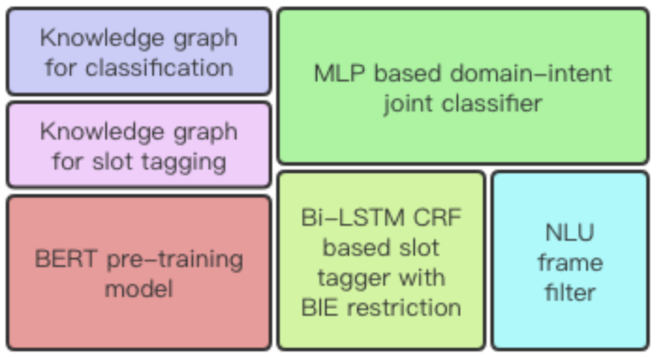
SMP-ECDT 2019
任务一：自然语言理解评测
评测结果
（前三名）
参赛方案
BERT-E2E-KG-NLU
名次 | Domain Acc | Intent Acc | Slots F1 | Sentence Acc
1 | 0.9730 | 0.9171 | 0.8128 | 0.7223
2 | 0.9450 | 0.8717 | 0.7597 | 0.6519
3 | 0.9277 | 0.8660 | 0.7441 | 0.6258
Notes:
（0）2018年末google提出BERT模型，大幅提升各种自然语言处理任务的指标，因此在相关的评测中被广泛应用
（1）BERT + 知识图谱
（1-2）BERT + KG + Domain-Intent Joint，具体方法是联合Domain分类和Intent分类任务；将每个query与至多5个知识图谱概念匹配，加入到BERT编码中；
（1-3）BERT（拼接知识图谱信息） + BiLSTM + CRF 进行 Slot 标注（BIE标签）
（1-4）Add Frame-Filter，根据训练数据集归纳出语义框架，再使用语义框架过滤模型预测的Slot标注结果，过滤掉不属于Domain的Slot标记；
（-1）加一些规则约束（关键词）会更有效果（注意细节）；有效的数据扩增（改写、回译）能有效提高效果；多个模型 ensemble（竞争激烈）

Slide 18
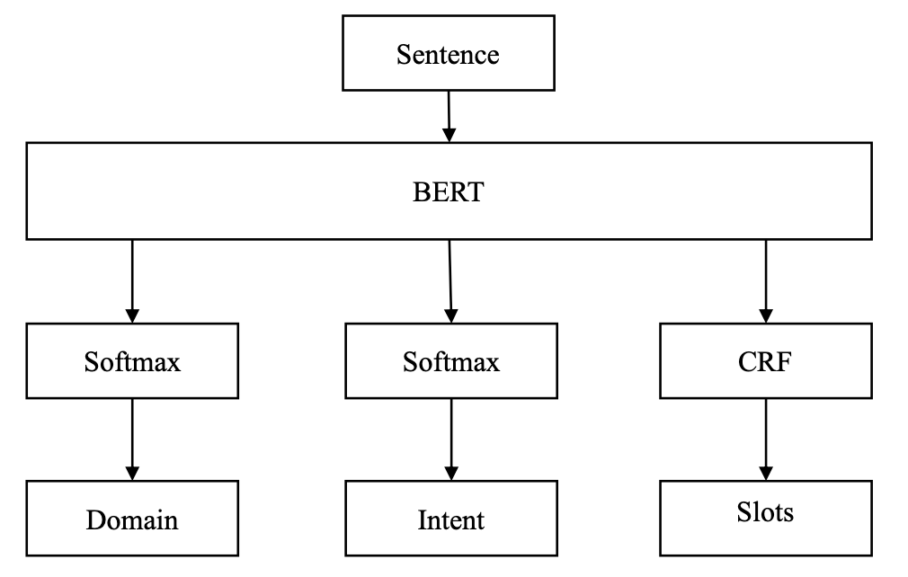
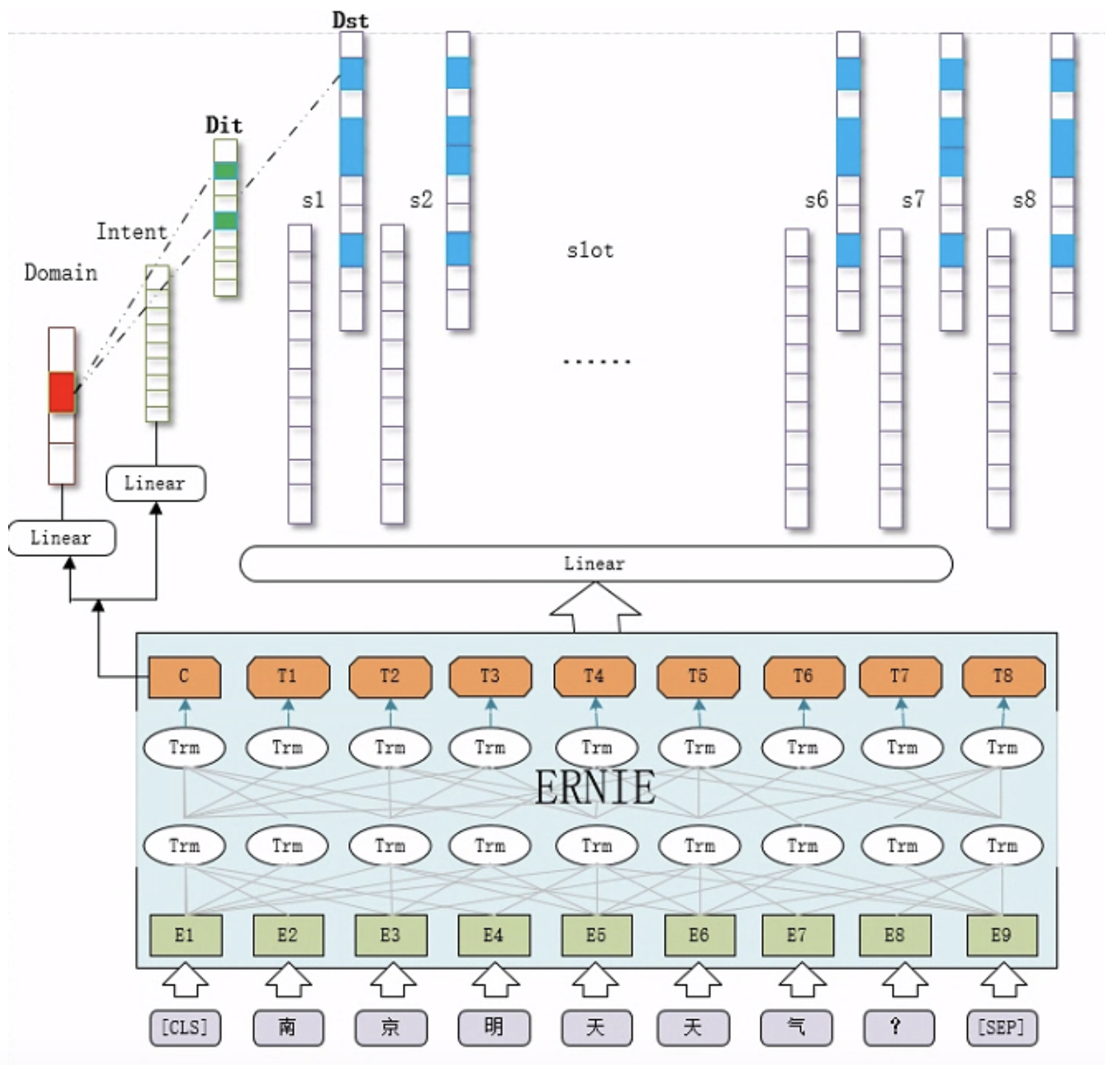
SMP-ECDT 2019
任务一：自然语言理解评测
参赛方案
Multi-task BERT
联合模型Ⅰ：参数共享，单独循环训练
联合训练Ⅱ：共同训练，多loss加权求和
额外关键词特征（one-hot）、规则
Multi-task ERNIE
多个loss叠加，增大槽识别的loss权重
领域意图/槽向量（one-hot）
规则校正（词表）
Notes:
（1）考虑到三个任务之间具有一定的关联性，提出基于BERT的联合训练模型
（1-1）多个模型共享BERT的参数，采用分别单独循环训练的方式训练模型；训练Domain ➔ 参数基础上训练Intent ➔ 参数基础上训练Slots；如此往复进行训练，直到各个模型都达到最优；
（1-2）采用多个模型共同训练的的方式进行训练，即将多个模型的输出 loss 进行加权求和，作为联合模型的 loss 进行训练，模型的参数同时更新；
（1-3）BERT的特征提取和语义表达能力已经很强了，但是加入一些额外的特征依然有一定的提升效果；加入onehot表示的关键词特征，与BERT输出层结果拼接；
（2）百度提出了ERNIE模型，引入了实体的概念，将 bert 中随机 Mask 字改成了随机 Mask 实体
（2-1）领域和意图之间具有强相关性，领域和槽之间也具有强相关性，领域固定之后，每个领域槽和意图都是已知的
（2-2）首先确定领域，然后根据领域获得领域意图向量和槽向量，然后与模型识别输出的意图和槽输出向量相乘

Slide 19
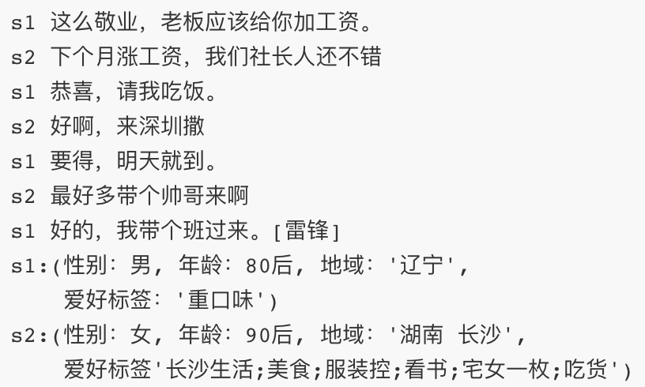
SMP-ECDT 2019
任务二：个性化对话竞赛
评测说明
已知对话上下文和所有对话参与者的个性化属性
要求生成符合给定个性化特征与上下文逻辑的回复

Slide 20
SMP-ECDT 2019
任务二：个性化对话竞赛
评价指标
自动评测：BLEU、Perplexity、Distinct
人工评价：Fluency、Personality、Appropriateness
参赛方案
GPT，大规模对话数据预训练，小规模高质量个性化数据微调
GPT，对话历史和个性化信息编码，模型生成下一句回复
Notes:
（1）关于个性化直接相关的对话并不是很多，通过规则来提取高质量的个性化数据，规模会小一些

Slide 21
SMP-ECDT 2020
任务一：小样本对话语言理解技术评测
背景介绍
深度学习方法需要大量的标注训练数据，真实场景下，往往很难获得
反观人类学习，只需要少数几个样例
新兴研究方向：小样本学习
研究如何利用过往经验知识，在新的任务上只使用少数几个样例数据进行学习

Slide 22
SMP-ECDT 2020
任务一：小样本对话语言理解技术评测
任务数据及描述
Notes:
（1）区别于普通的对话语言理解，本评测关注小样本学习场景，即每个测试类别只有几个标注样例。
（2）模型先在一些数据充足的领域训练，然后在未见的新领域上测试。针对一个领域，我们每次给定模型一个带标注的支撑样本集（Support Set）作为参考，让模型对任意未见过的查询样本集（Query Set）标注用户意图和槽位。
（3）以图中测试领域为例，给定Support Set，和Query句“播放阿凡达”，模型需要预测出意图为“播放电影”，槽位为【电影：阿凡达】。（通常训练时为模拟小样本情形，训练领域数据也会构造为Support-Query形式训练模型）

Slide 23
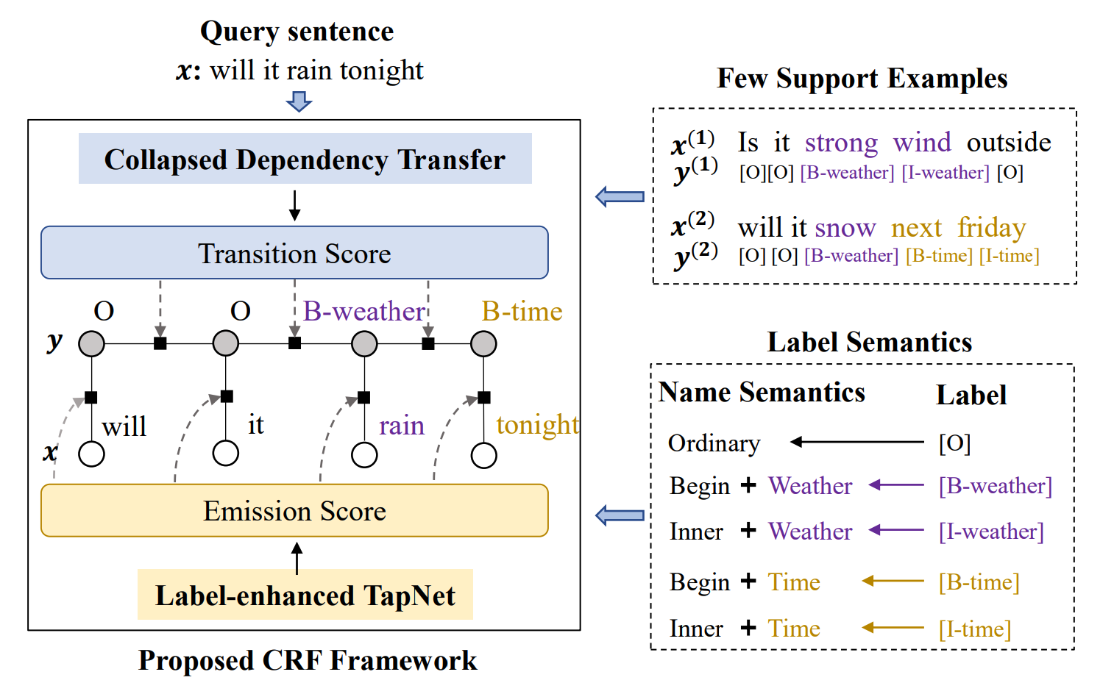
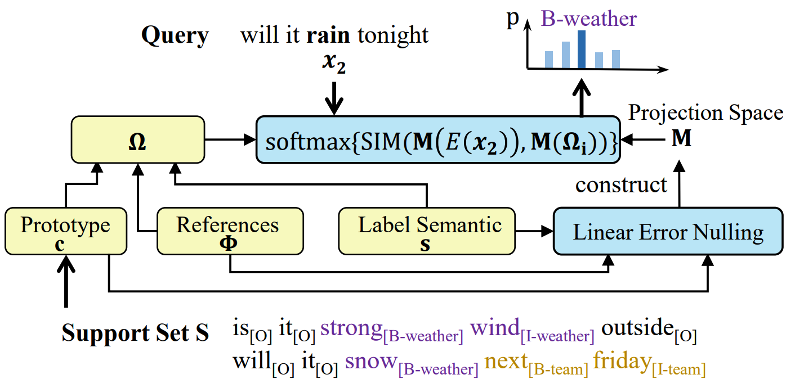
SMP-ECDT 2020
任务一：小样本对话语言理解技术评测
参考方案
Hou Y, Che W, Lai Y, et al. Few-shot Slot Tagging with Collapsed Dependency Transfer and Label-enhanced Task-adaptive Projection Network. ACL 2020
Notes:
（1）少样本槽位提取面临“建模标签间依赖关系”的独特挑战，由于不同领域间存在标签集的差异，很难将先前学习的标签依赖应用于新的领域
（2）提出了一种基于CRF的Few-shot Slot Tagging框架，在CRF中引入折叠的依赖关系迁移机制，通过建模抽象的标签依赖关系来实现这种迁移（转移概率）
（3）针对发射概率，计算单词与每个标签类别的相似度，提出了一种标签增强的任务自适应投影网络，来利用标签名增强并拉远不同类别的表示
https://mooc.yanxishe.com/open/course/795
https://file.aconf.org/conf/hz/2020/03/174917/files/2006_05702.pdf

Slide 24
SMP-ECDT 2020
任务二：知识驱动的多轮对话竞赛
任务背景
知识驱动的对话生成缺少数据支持
对于知识的建模，极大地提升人机对话系统的逻辑性、信息量和可解释行，带来更好的用户体验
任务描述
已知对话上下文和所有知识图谱信息，要求生成符合知识图谱信息和上下文逻辑的对话回复
知识图谱由一系列三元组描述（如<头实体，关系，尾实体>）
所生成对话回复需要足够流畅、与对话上下文语义相关并且符合相关的知识图谱信息

Slide 25
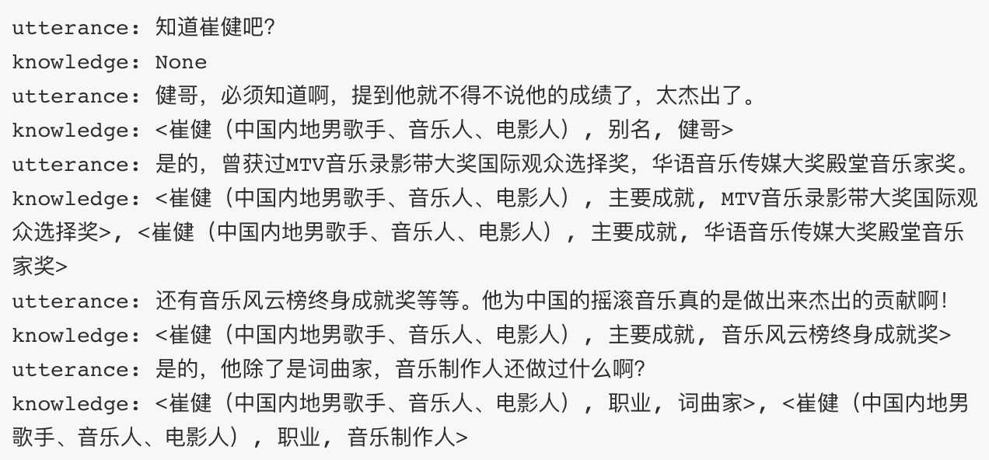
SMP-ECDT 2020
任务二：知识驱动的多轮对话竞赛
评测数据
Utterance为对话文本
Knowledge为当前轮次对话应用的知识三元组标注
知识图谱信息由相同的知识三元组构成
评价指标
自动评价：BLEU-4、Distinct-2
人工评价：Informativeness、Appropriateness
Notes:
（1）以如下列出的是训练集的对话数据实例（包含对话文本信息和相关知识标注），示例～。验证集为便于参赛者开发模型调整参数，同时开放对话文本与知识标注信息，与训练集构造相同。测试集为模拟实际应用场景，仅提供对话文本作为上下文，由模型根据当前上下文以及训练集提供的知识图谱生成对话回复。
（2）总体来说，数据集中知识使用，主题转移比较多，便于模型学习
（3）自动评测所使用的指标包括：BLEU-4：评估输出回复相对于标准回复的n-gram重合度。Distinct-2：评估输出回复的多样性。
（4）Informativeness：生成回复包含相关知识图谱信息量。Appropriateness：生成回复是否符合人们的日常交流习惯。

Slide 26
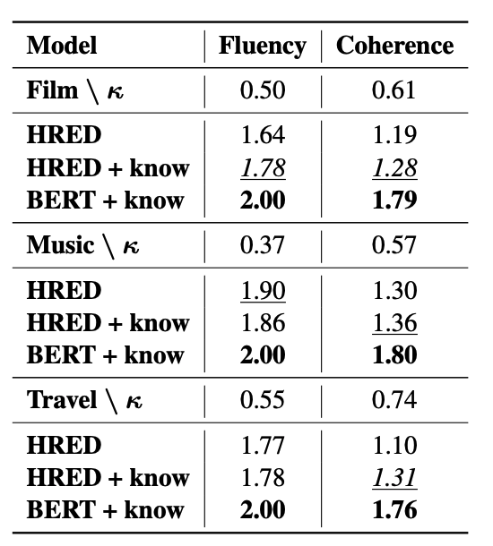
SMP-ECDT 2020
任务二：知识驱动的多轮对话竞赛
baseline
Generation-based Models
Language Model、Seq2Sea、HRED
Retrieval-based Model
BERT
Knowledge-aware Models
Key-Value Memory Module
Zhou H, Zheng C, Huang K, et al. KdConv: A Chinese Multi-domain Dialogue Dataset Towards Multi-turn Knowledge-driven Conversation. ACL 2020.
Notes:
https://mooc.yanxishe.com/course/814/learn?lessonid=3326#lesson/3326
https://arxiv.org/abs/2004.04100
（1）生成式模型，和检索模型（从训练集中检索）
（2）key-value记忆模块，Attention机制，加入对当前选择的知识的监督；将向量加入到HRED和BERT中
（3）fluency，对话的流畅性；coherence，是否和上下文和知识信息相关且一致
（4）知识的使用能够显著效果

Slide 27
SMP-MCC
主要内容
任务背景
任务描述
任务说明
SMP-MCC 2020
相关研究

Slide 28
SMP-MCC
SMP机器人群聊比赛（The Multi-bot Conversation Challenge，SMP-MCC）
2019年，哈工大刘挺教授提出机器人群聊评测任务
检验多个人机对话系统对对话主题的主导、对话上下文建模以及对话回复的流畅度、多样性等关键技术的效果，并以此促进以上对话系统相关技术的进展
便于人们在相同的聊天场景下评价不同的对话系统的整体性能

Slide 29
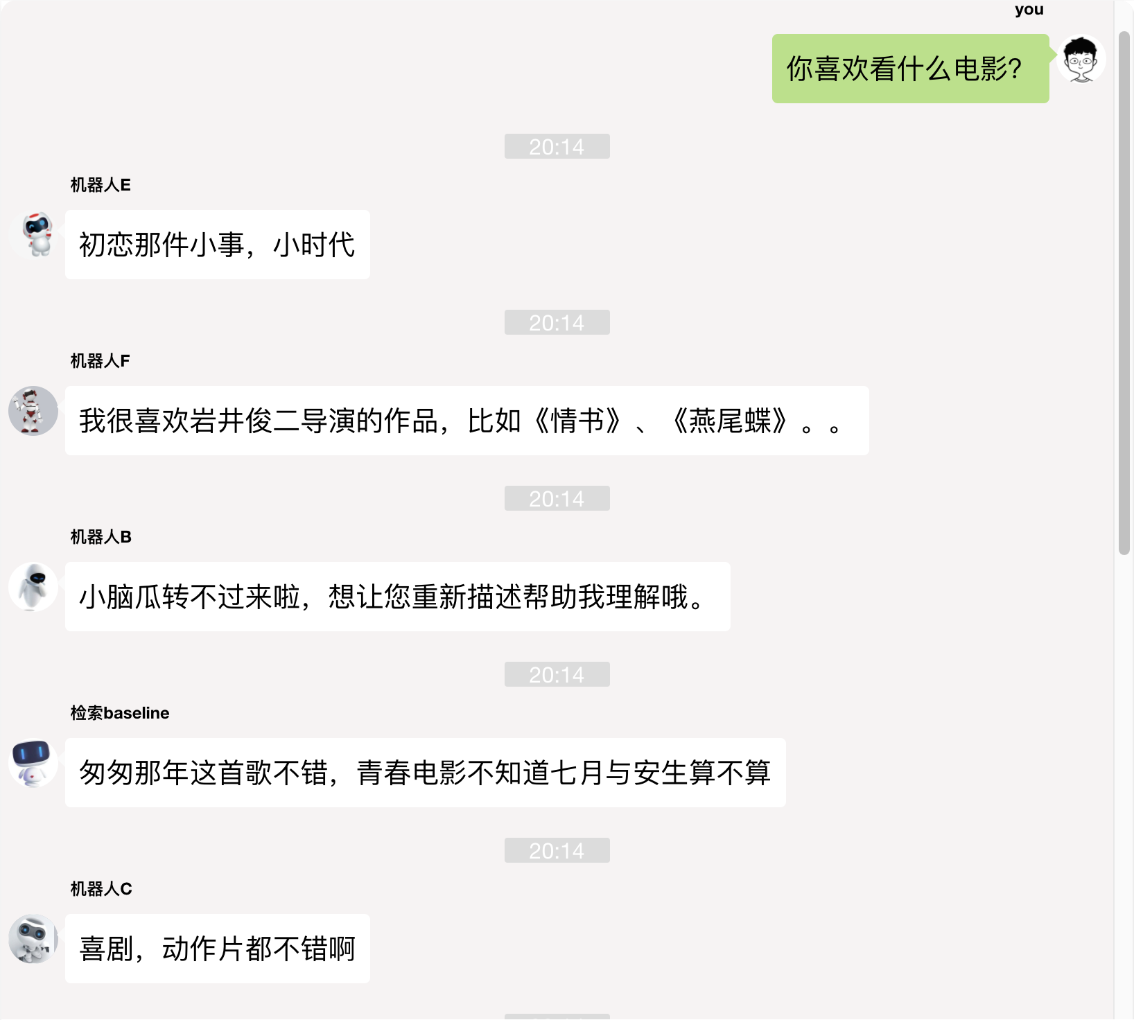
SMP-MCC
任务描述
在机器人群聊场景中，已知群聊主题和历史消息记录
要求生成符合群聊主题和上下文逻辑的回复
所生成的回复需要流畅且与群聊对话主题相关

Slide 30
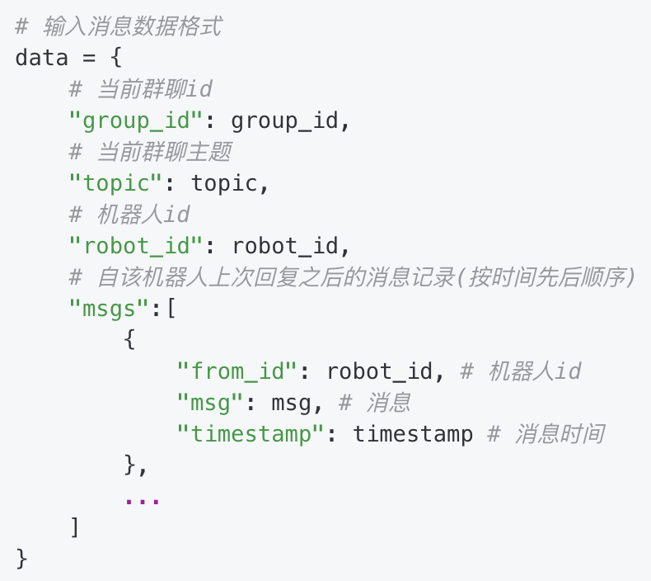
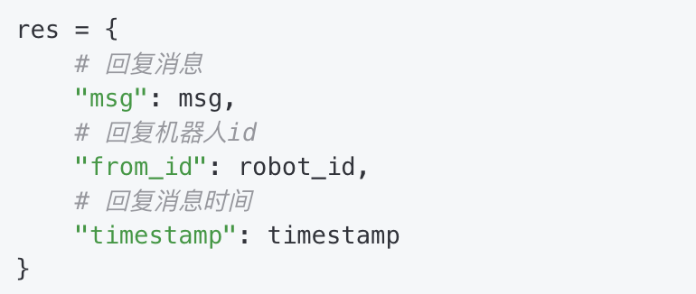
SMP-MCC
任务说明
群聊主题
电影、数码产品、美食、音乐、体育
轮转策略
按一定策略初始化机器人回复顺序
消息决策
根据群聊主题和历史消息记录进行相关决策
Notes:
（1）本次比赛主要使用电影、数码产品、美食、音乐和体育；在任务中，给定群聊主题，每个主题下进行 N X 10 轮对话
（2）在每个群聊场景下，将按一定策略初始化机器人回复顺序，确保所有机器人的回复优先级总体相同。而在其他群聊主题中，将多次轮番调换机器人回复顺序，以保证最终评分环境的公平性
（3）在评测任务中，当向每个机器人请求回复时，会提供当前群聊主题和历史消息记录。参赛队伍需要根据群聊主题和历史消息记录进行相关决策，以生成合理的回复

Slide 31
SMP-MCC 2020
评测形式
训练数据
提供部分多方主题闲聊数据，可自行收集更多数据
参考模型
提供Baseline工具包，包括检索式和生成式模型
模型提交
提供参赛机器人API接口
在线评测
提供在线评测平台（baseline机器人群组）
晋级规则
初赛随机分若干组，每组N支队伍，取前K支队伍晋级决赛
Notes:
（1）主题对话数据，豆瓣等在线论坛获取
（2）检索式（BM25），生成式（GPT）

Slide 32
SMP-MCC 2020
评价指标
自动评价
Topic：评估输出回复和群聊主题的相关程度
Perplexity：评估输出回复的流畅性
Distinct：评估输出回复的多样性
人工评价
Topic：生成的回复是否符合当前群聊主题（考虑主题）
Fluency：生成回复的表达是否流畅，无语法错误（考虑句子）
Appropriateness：生成的回复是否符合人们的日常交流习惯（考虑上下文语境）
注：每个指标上至少3个人评价，每个指标评分取值集合为{0, 1, 2}，分别表示差、一般、好
Notes:
（1）在线评测平台使用自动评价
（2）初赛晋级和决赛排名均使用人工评价

Slide 33
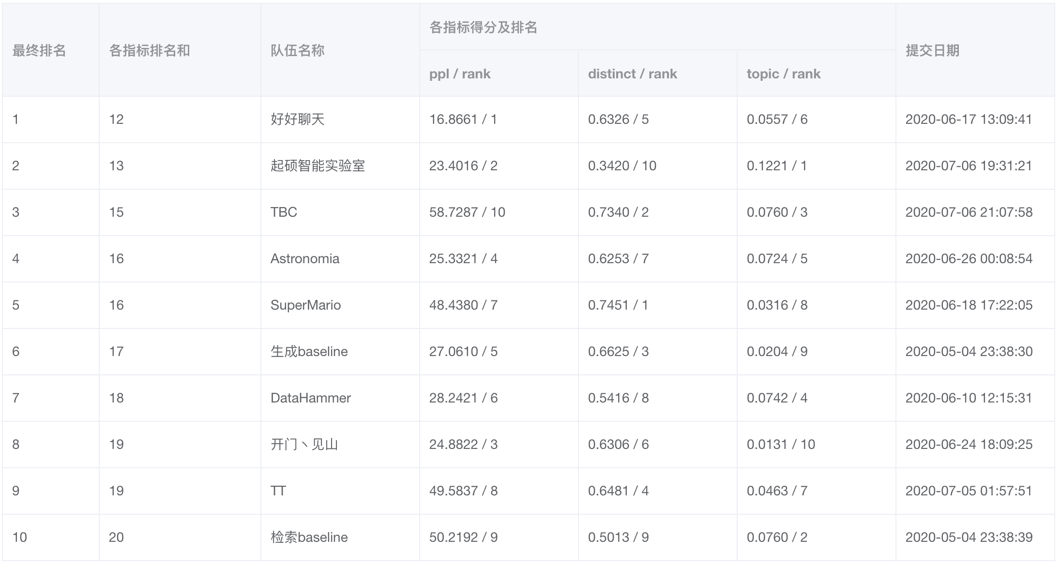
SMP-MCC 2020
在线自动评测

Slide 34
SMP-MCC 2020
重要日期和奖项设置
时间 | 任务
2020年3月20日 | 发布评测方案，开始报名
2020年4月13日 | 上线评测网站，开放注册
2020年4月20日 | 发布数据集、工具包
2020年5月4日 | 开放在线评测
2020年5月4日 - 2020年7月24日 | 参赛队伍系统开发及调试
2020年7月25日 | 初赛
2020年8月5日 | 决赛
2020年8月6日 - 2020年8月20日 | 人工标注评测
2020年9月上旬 | 参赛队伍技术报告及颁奖
奖项 | 奖金（元） | 名额
一等奖 | 40,000 | 1
二等奖 | 15,000 | 2
三等奖 | 10,000 | 3
共计 | 100,000 | 6

Slide 35
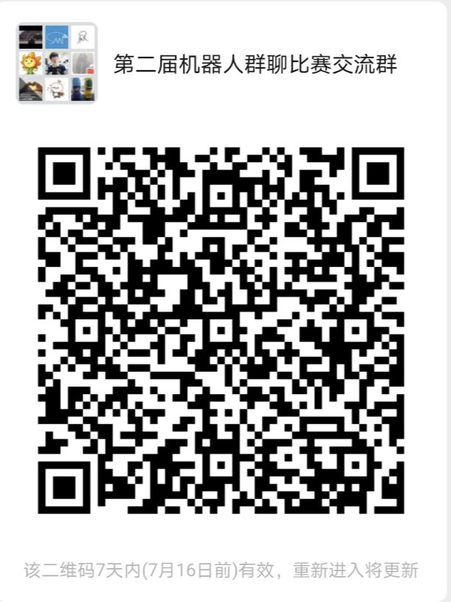
SMP-MCC 2020
组织委员会
评测主席：张伟男（哈尔滨工业大学）
副主席：张洪忠（北京师范大学）、黄民烈（清华大学）、车万翔（哈尔滨工业大学）
主办方：中国中文信息学会社会媒体处理专委会（CIPS-SMP）社交机器人工作组
承办方：哈尔滨工业大学社会计算与信息检索研究中心（哈工大SCIR）
赞助方：华为公司
合作媒体：封面新闻、人民创投、黑龙江广播电视台
联系方式： smp_mcc@163.com
http://mcc.8wss.com/
（备用 http://221.207.166.58:8000/ ）

Slide 36
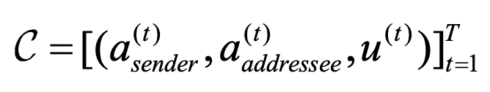
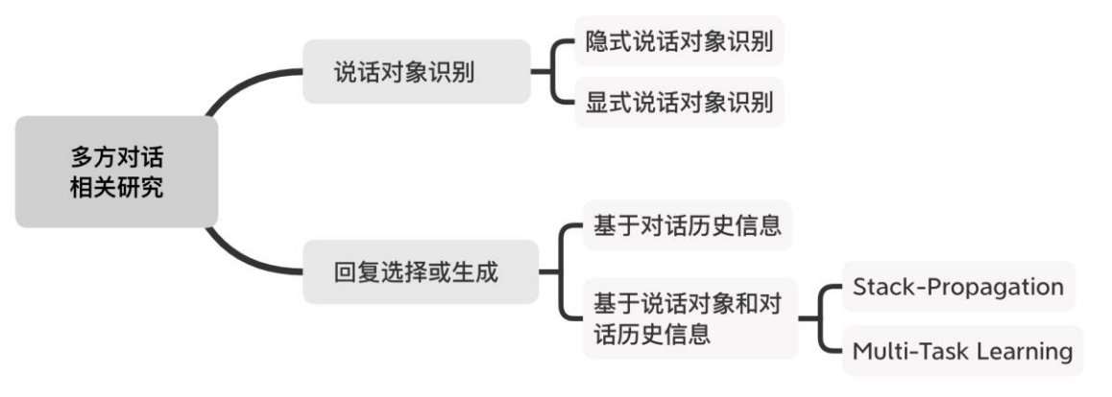
SMP-MCC
群聊（多方对话， Multi-Party Dialogue）相关研究
相关人物一览
Notes:
（0）群聊，即多方对话，近几年逐渐获得一些关注
（1）对话历史 C，说话对象，话语；将近几年的相关工作总结了一下；
（2）说话对象方面，主要考虑说话对象的识别问题。根据数据中是否存在明确的说话对象标签，可以将相关任务分为隐式说话对象识别和显式说话对象识别。前者主要体现为话语之间的回复（Reply-to）关系结构识别任务，后者体现为说话 对象标签预测任务。
（3）话语方面，主要考虑回复的生成或选择问题。我们同样可以根据数据中 是否存在明确的说话对象标签，将相关任务分为直接基于对话历史进行回复生成 （或选择）和基于说话对象和对话历史综合信息进行回复生成（或选择）。在后一种情况中，我们可以进一步根据说话对象信息的利用方式，将相关任务分为栈式 传播学习（Stack-Propagation）和多任务学习（Multi-Task Learning）。
（4）下面主要介绍回复选择或生成的相关研究

Slide 37
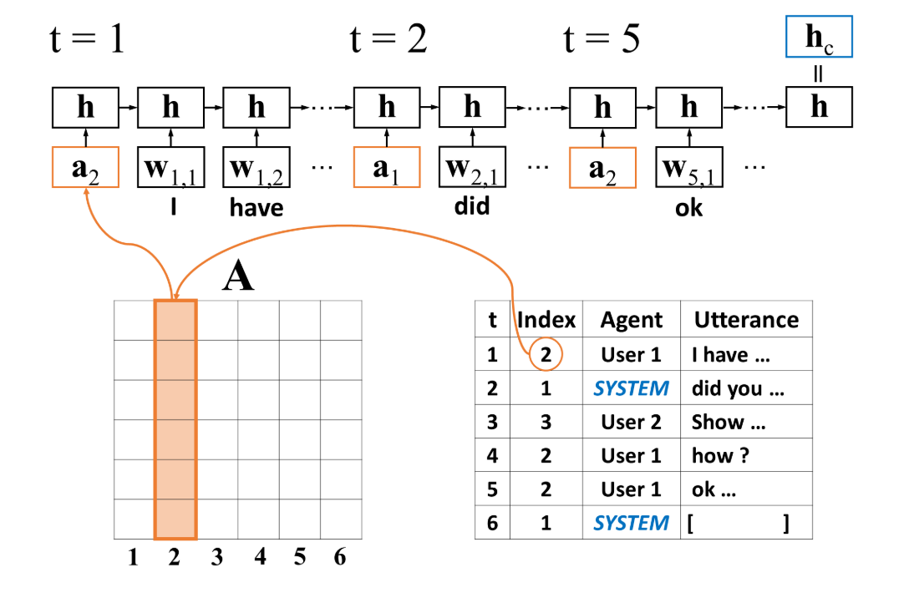
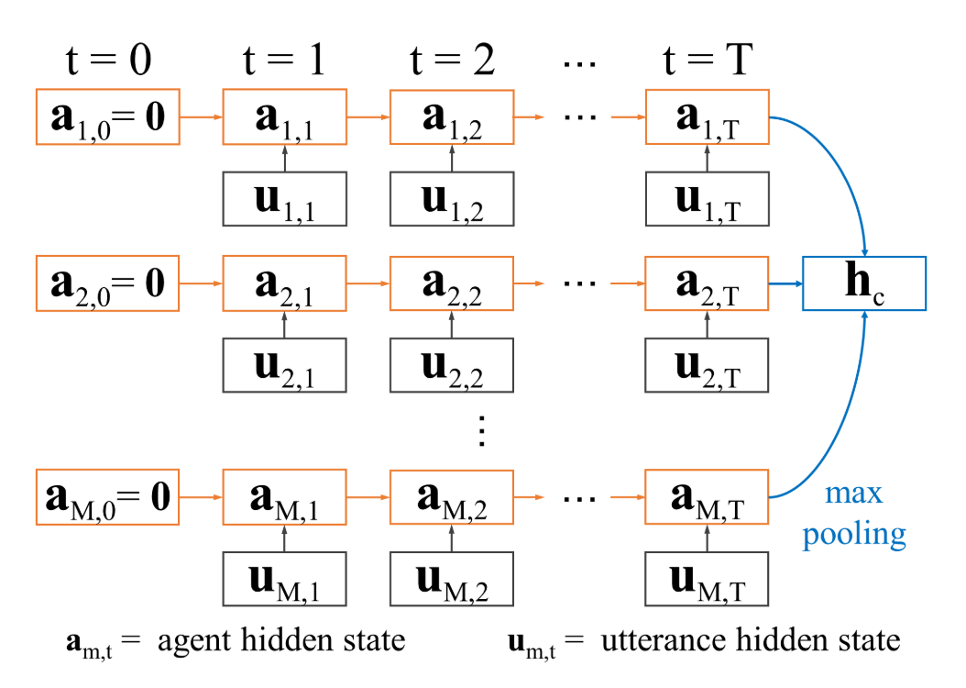
SMP-MCC
群聊（多方对话）相关研究
说话对象和回复选择，Static/Dynamic RNN
Ouchi, H., & Tsuboi, Y. (2016). Addressee and Response Selection for Multi-Party Conversation. Proceedings of the 2016 Conference on Empirical Methods in Natural Language Processing, Section 3, 2133–2143. https://doi.org/10.18653/v1/d16-1231
Notes:
（1）在群聊中，我们一般会显式的指明说话对象，来表明对特定的对话进行回复，一般用@表示，能够帮助更好的理解对话结构，以及表明主题的变化；
（2）这篇工作首次提出了多方对话中的说话对象选择和回复选择问题，多方对话场景中，在对话历史说话人中选择一个作为当前说话人，同时在候选回复集合中选择一个作为当前的回复；
（3）提出的方法，为每个说话人维护一个说话人向量，然后提出静态RNN和动态RNN来进行上下文的学习；
（4）静态RNN，说话人向量固定不改变，将说话人向量拼接到对应的话语表示向量，来捕获说话人信息，然后使用RNN学习上下文向量
（5）动态RNN，动态的学习说话人状态，使用话语来更新对应的说话人向量，使用GRU单元；更新过程如图，按对话进行顺序，使用每一轮的话语更新对应的说话人向量；最后对更新后的说话人向量使用max-pooling获得上下文背景向量hc
（6）得到上下文向量hc之后，使用Dual Encoder来选择说话对象和回复，主要是计算和上下文背景向量的相似度

Slide 38
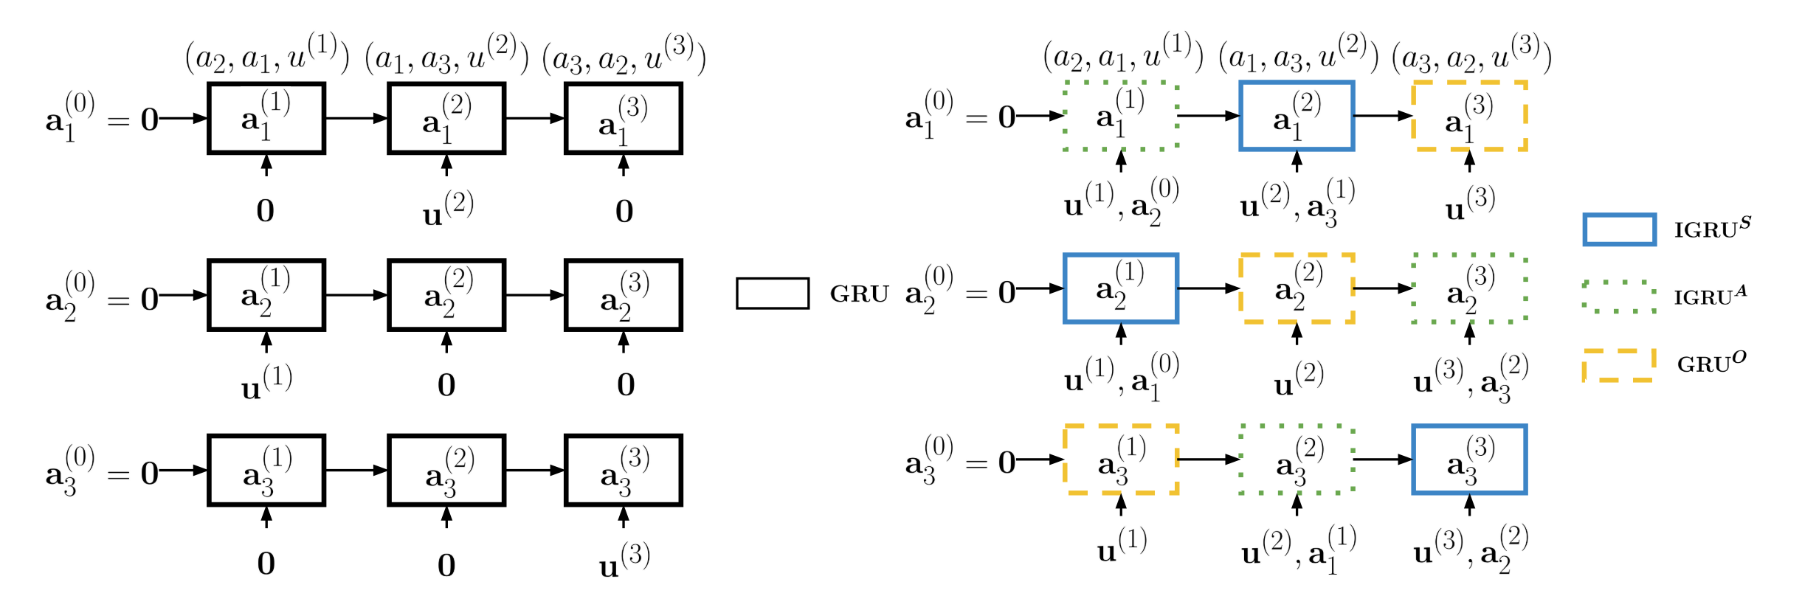
SMP-MCC
群聊（多方对话）相关研究
说话对象和回复选择，Speaker-Interaction RNN
Zhang, R., Lee, H., Polymenakos, L., & Radev, D. (2018). Addressee and response selection in multi-party conversations with speaker interaction RNNs. 32nd AAAI Conference on Artificial Intelligence, AAAI 2018, 2016, 5690–5697.
Notes:
（1）AAAI2018中一篇论文，在之前Dynamic RNN基础上进行改进；在Dynamic RNN中仅仅使用话语更新说话人向量，并没有学习到说话对象的关系；
（2）每一轮对话时，比如(a2, a1, u)，参与者可以分为三种角色，包括说话人a2，说话对象a1，然后还有其他的旁观者；
（3）这篇论文中提出了SI-RNN，每轮对话使用三种不同类型的GRU单元（参数不共享）对不同角色的说话人进行更新
（4）能够更好的学习到交互信息，也就是说话人和说话对象之间的关系

Slide 39
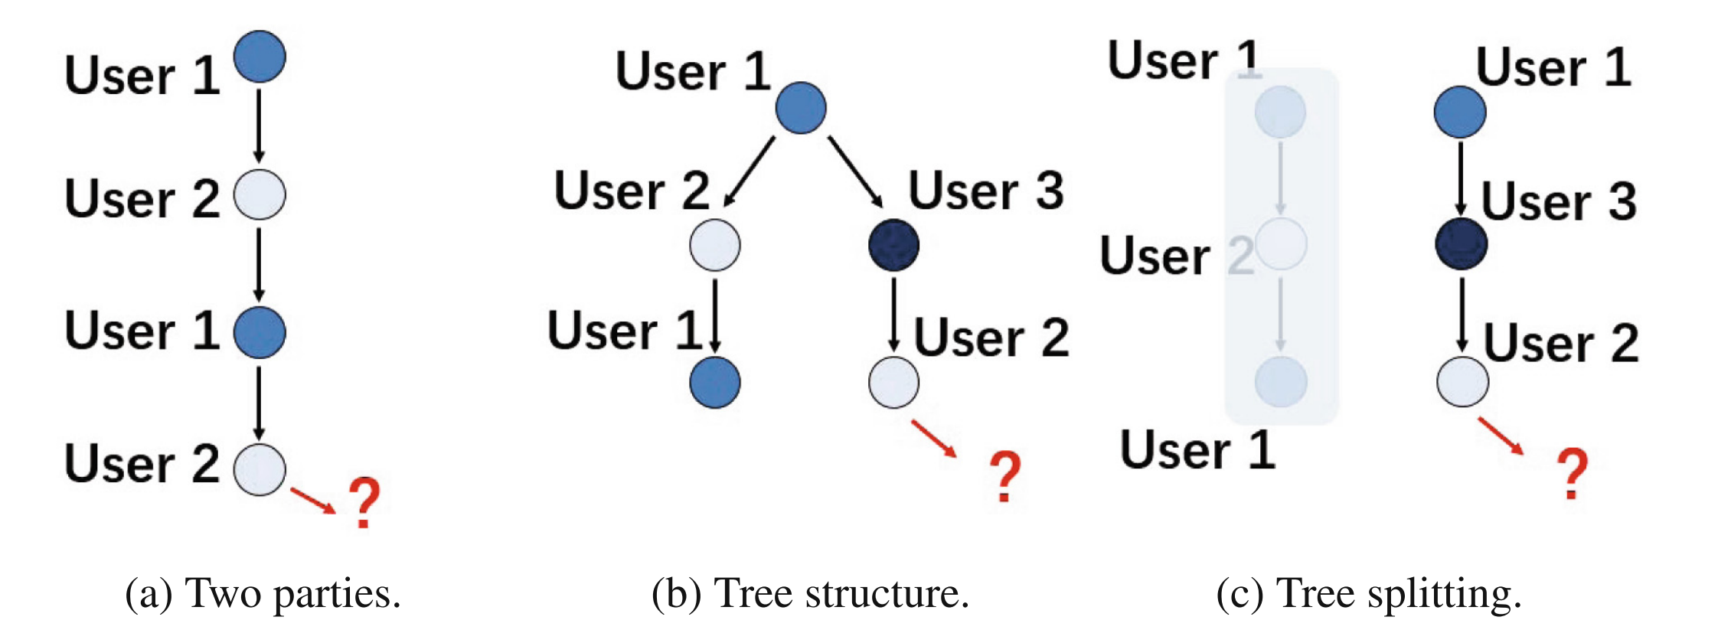
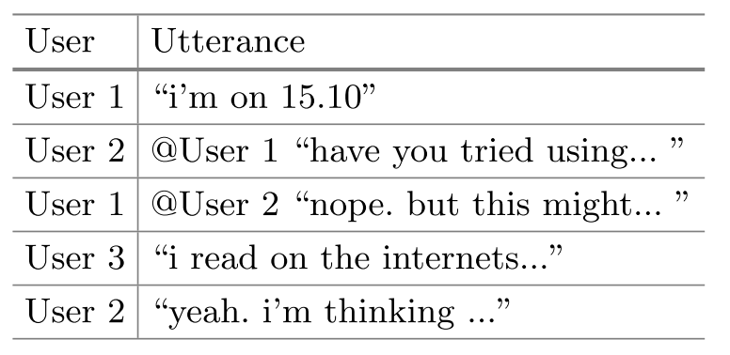
SMP-MCC
群聊（多方对话）相关研究
回复生成（对话历史分离）
Zhang H, Chan Z, Song Y, et al. When Less Is More: Using Less Context Information to Generate Better Utterances in Group Conversations[C]//CCF International Conference on Natural Language Processing and Chinese Computing. Springer, Cham, 2018: 76-84.
Notes:
（0）也有一些只进行多方对话回复生成的研究
（1）北大和腾讯合作的一篇文章，多方对话中，通过解析对话结构，使用更少的对话历史能够有更好的效果
（2）主要根据对话回复关系，构建对话树结构；就举例来说～
（3）同样使用Seq2Seq模型HRED，使用单个分支在各个指标上表现更好；在群聊对话中，结构感知信息是非常有效的

Slide 40
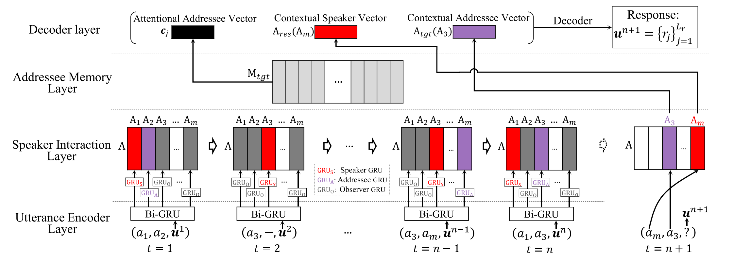
SMP-MCC
群聊（多方对话）相关研究
回复生成， ﻿ICRED
Liu, C., Liu, K., He, S., Nie, Z., & Zhao, J. (2019). Incorporating Interlocutor-Aware Context into Response Generation on Multi-Party Chatbots. Proceedings of the 23rd Conference on Computational Natural Language Learning (CoNLL), 718–727. http://arxiv.org/abs/1910.13106
Notes:
（1）中科院自动化所在 CoNLL 2019上的一个工作：给定对话历史和当前的说话对象，要求当前系统给出对应的回复；
（2）角色GRU
（3）解码阶段，包括三个信息

Slide 41
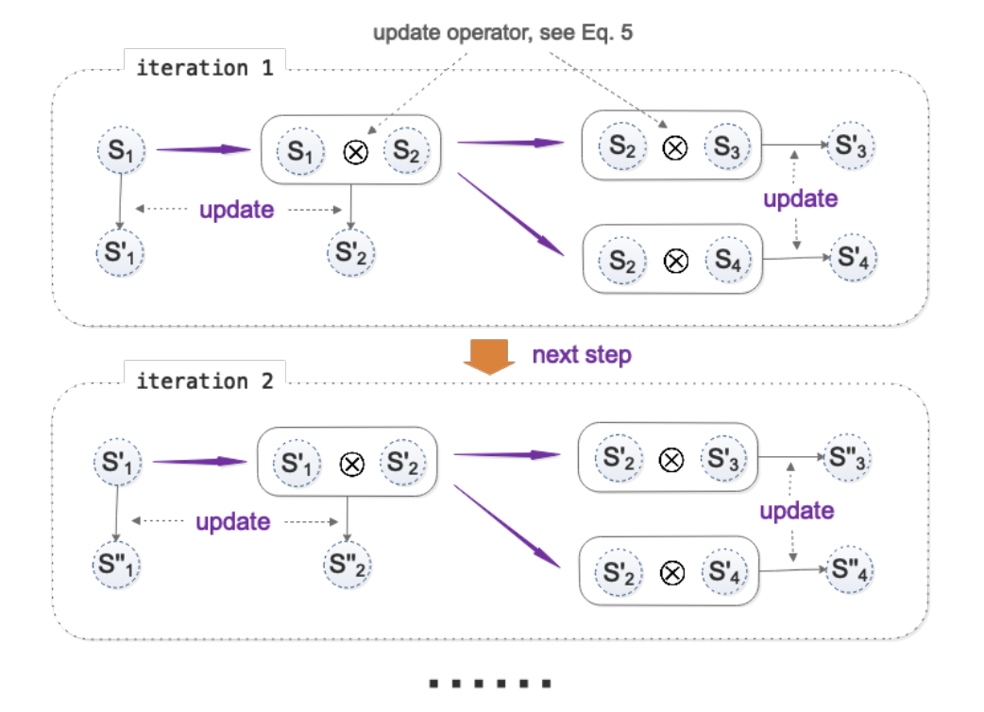
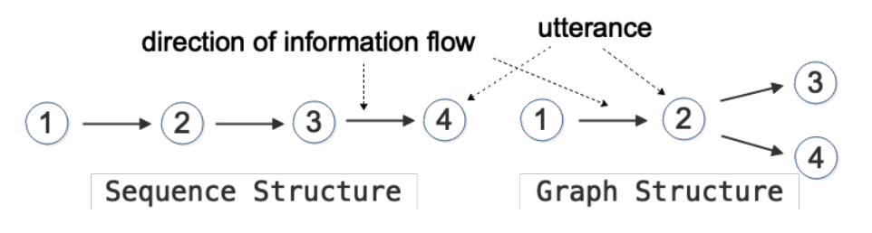
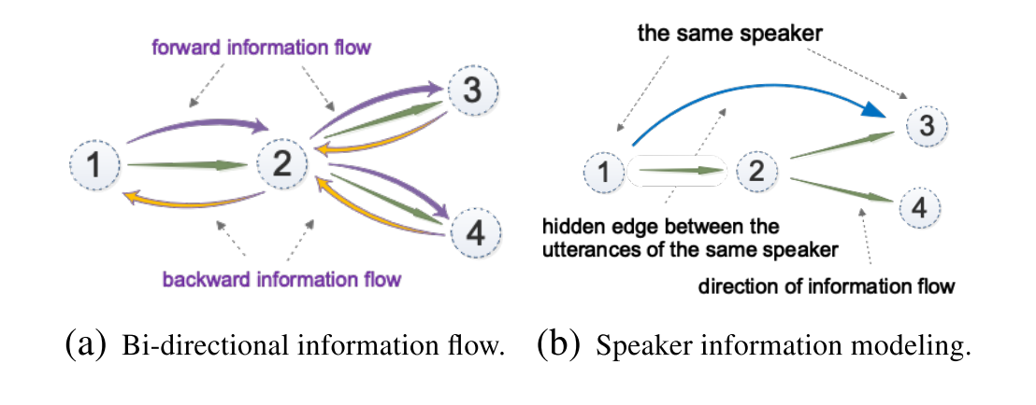
SMP-MCC
群聊（多方对话）相关研究
回复生成，Graph-Structured Network (GSN)
Hu, W., Chan, Z., Liu, B., Zhao, D., Ma, J., & Yan, R. (2019). GSN: A graph-structured network for multi-party dialogues. IJCAI International Joint Conference on Artificial Intelligence, 2019-Augus, 5010–5016.
Notes:
（1）北大在IJCAI 2019上的文章，首个基于图结构模型GSN进行多方对话回复生成研究；传统的对话模型使用序列结构来建模对话，不适合多方对话的复杂交互结构；
（2）GSN 将对话历史中的话语作为图顶点，根据对话中的回复关系构建边。GSN 的核心结构是一个话语图编码器，根据图中对话信息的流动来进行话语编码。
（3）如图1所示，utterance 3和4都是对 utterance 2 的回复，因此分别建立2到3和4的有向边
（4）在话语图更新时，还采用了双向信息流动和说话人信息流动机制(通过在相同说话人的话语之间建立隐式边实现)
（5）文中提出了一种基于门控循环单元GRU的图更新算法，比图卷积神经网络能够更适应对话中的图神经网络建模
（6）通过实验，作者发现 GSN 在多方对话和双方对话回复生成中中均能比基于序列的模 型取得很好的效果

Slide 42
其他对话评测
DSTC 9（deadline: Sep/Oct 2020）
Track1 Task-oriented Conversational Modeling with Unstructured Knowledge Access (Amazon Alexa)
Task1: Knowledge-seeking Turn Detection
Task2: Knowledge Selection
Task3: Knowledge-grounded Response Generation
Track2 Multi-domain Task-oriented Dialog Challenge (MSR)
Task1: End-to-end Multi-domain Task Completion Dialog
Task2: Cross-lingual Multi-domain Dialog State Tracking
https://sites.google.com/dstc.community/dstc9/home
Notes:
（0）最后介绍今年的其他一些对话评测任务
（1）在任务型对话中，用户的请求超出了API和数据库的范围，但是在外部知识库中已经存在了；包括一些常识，保存为FAQ对形式；给定当前用户输入和对话历史，依次有以下三个子任务：
（1-1）判断当前是否需要使用外部知识
（1-2）将外部知识进行排序，获得top k
（1-3）使用选择的知识进行回复生成
（2）多领域任务型对话
（2-1）
（2-2）

Slide 43
其他对话评测
DSTC 9（Dialogue System Technology Challenge）
Track3 Interactive Evaluation of Dialog (CMU)
Sub-Task1: Static Evaluation of Dialog
Sub-Task2: Interactive Evaluation of Dialog
Track4 SIMMC: Situated Interactive Multi-Modal Conversation AI (Facebook Research)
Task1: Multimodal Action Prediction
Task2: Multimodal Dialog Response Generation & Retrieval
Task3: Multimodal Dialog State Tracking (MM-DST)
https://sites.google.com/dstc.community/dstc9/home
Notes:
（1）对话的交互式评价，之前大多使用静态的数据集进行回复生成，然后评价生成结果；而在实际过程中，系统需要与人进行交互式沟通
（1-1）在静态数据集上，构建对话回复生成模型，给定对话历史，生成回复
（1-2）建立/调整对话模型以在交互式环境中有效工作，提交系统API，进行人工交互式对话评价
（2）多模态交互性对话场景中的智能助手，给定当前用户话语，对话历史，多模态历史
（2-1）多模态动作预测
（2-2）多模态对话回复生成和检索
（2-3）多模态对话状态追踪

Slide 44
其他对话评测
JD DC（Dialogue Challenge， CCL 2020）
智源-京东多模态对话挑战大赛（deadline: 2020.09.15）
任务描述
给定用户与客服之间交互记录（文字/图片/图文）
给定背景知识（对话涉及的商家类别信息和商品信息）
提供简单商品知识库（商品基础属性信息）
要求给出满足用户需求的答案（单模态文本）
https://jddc.jd.com/description
Notes:
（1）针对于京东购物场景，融合使用多模态用户问题信息（包括文字和图片信息），产生任务导向型对话的文本回答

Slide 45
感谢聆听!

